Slide 1
Ústav zdravotnických věd
Lékařské fakulty MU a FN Brno přednosta: prof. PhDr. Andrea Pokorná, PhD.
Klimakterium, sestup pánevních orgánů
BPZG0121 Ošetřovatelská péče v gynekologii - přednášky

Slide 2
Klimakterium
časové období mezi plodným věkem ženy a seniem
od cca 40-45 roku do cca 60 roku

Slide 3
Premenopauza
několik let před a končí menopauzou
snižování funkce ovarií
nepravidelnosti cyklu:
ubývá ovulačních cyklů - pokles hladin progesteronu
- relativní převaha estrogenů
ojediněle ještě i ovulační cykly

Slide 4
Menopauza
poslední fyziologické krvácení z dělohy
definováno:
retrospektivně po 12 měsících, od posledního krvácení uplynul rok
FSH, LH nad 40 IU/l, estradiol (E2) – 0,1 nmol/l, AMH neměřitelný
průměrně 49 - 51 let

Slide 5
Postmenopauza
hypergonadotropní hypoestrismus
trvá cca 6-8 let
produkce estrogenů minimální
přítomné zbytky estrogenů jsou extragenitálního původu (tuková tkáň)
FSH (3x) a LH (7x) = extrémně vysoké
vysoké hladiny 2 - 5 let, pak pozvolný pokles produkce gonadotropinů
přechází do období sénia

Slide 6
Klimakterický vegetativní syndrom
vazomotorické potíže
návaly horka
profúzní pocení
psychické potíže
nespavost
zhoršení paměti
úzkost
poruchy libida
změna nálady, plačtivost, zhoršení koncentrace, popudlivost

Slide 7
Estrogen deficitní syndrom
ORGANICKÝ
atrofická senilní vaginitis
atrofická senilní uretritis
senilní hypoestrinní cystopatie -> inkontince
keratoconjunctivitis sicca
rhinitis atrofica
METABOLICKÝ
osteoporóza
kardiovaskulární onemocnění

Slide 8
Hormonální substituční terapie
substituce hormonů ovaria
režimy HRT
- ERT - estrogeny
- HRT - estrogeny+progestiny
- STEARS - selektivní regulátory tkáňové estrogenní aktivity - tibolon
- Lokální vaginální terapie

Slide 9
Indikace HRT
klimakterický syndrom
estrogen-deficientní syndrom
- organický
- metabolický
prevence a léčba Alzheimerovy nemoci
prevence a léčba Parkinsonovy nemoci
prevence karcinomu tlustého střeva
prevence senilní makulární degenerace

Slide 10
Kontraindikace HRT
karcinom prsu
karcinom endometria
aktivní hluboká žilní trombóza
krvácení z dělohy nejasného původu
závažné aktivní onemocnění jater

Slide 11
Závěr
Vhodná léčba výpadových potíží může výrazně zlepšit kvalitu života v období klimakteria a po menopauze. Vyžaduje individuální posouzení přínosu a rizik.

Slide 12
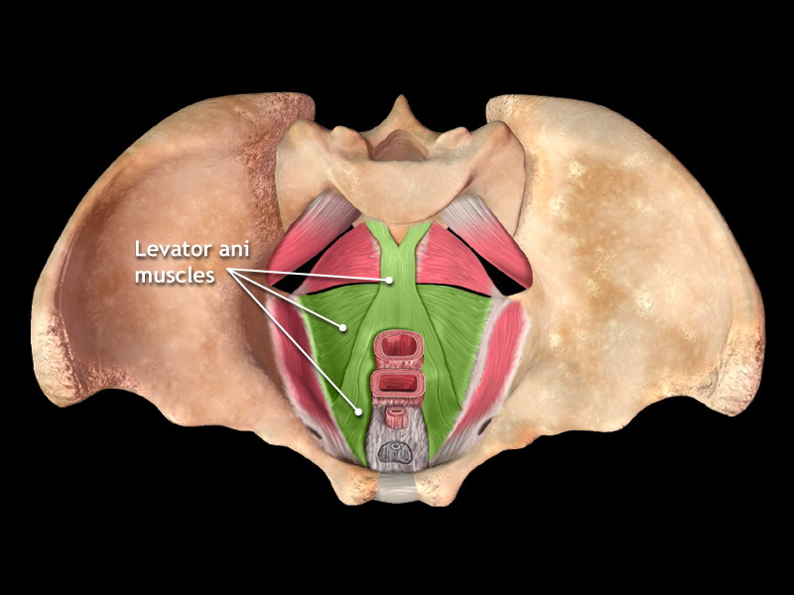
Anatomie a patofyziologie pánevního dna u žen
Diaphragma pelvis
Pars pubica
mediálně - od symfýzy k os coccygis
Pars iliaca (párová)
laterálněji - od fascie MOI k os sacrum
M. coccygeus + lig. Sacrospinosum
od spina ischiadica k os sacrum
Funkce: podíl na závěsu pánevních orgánu, vylučování vlivu intra-abdominálního tlaku na orgány pánve uzávěrem pánevního východu

Slide 13
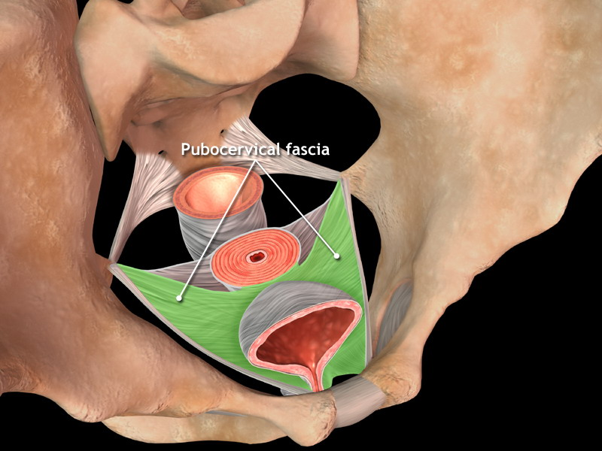
Parakolpia (pubocervikální fascie)
farmaceutických asistentů a farmaceutů,
farmaceutických asistentů a farmaceutů,

Slide 14
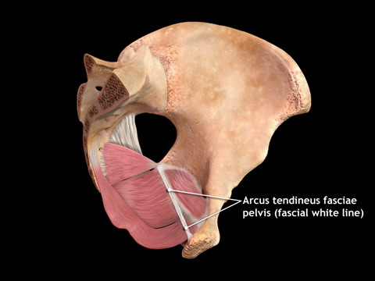
Arcus tedineus fasciae pelvis (ATFP)
farmaceutických asistentů a farmaceutů,
farmaceutických asistentů a farmaceutů,

Slide 15
Sestup pánevních orgánů u žen
Epidemiologie
Prevalence v populaci 31,0 - 46,0 %
Riziko operace během života 11,1 %
Často současně inkontinence 50 % má sestup přední stěny (cysto-uretrocéle)

Slide 16
Sestup pánevních orgánů u žen
Rizikové faktory
Věk - 10x častěji vyžadují konzultaci postmenopauzální ženy
Rasa, životní styl, povolání - Švédsko 2,0 %, západní Afrika 13,0 %
Vaginální porod - symptomy 3,3 x častější u kvartipar než u primipar - excesivní roztažení a poranění hráze (episiotomie vs. ruptura) - operativní vaginální porod zvyšuje riziko

Slide 17
Sestup pánevních orgánů u žen
Definice
Porucha statiky pánevního dna orgán malé pánve pronikne rozšířeným urogenitálním hiátem:
descensus = sestup
prolapsus = výhřez
Tři oddíly hiatus urogenitalis - přední oddíl = sestup uretry a močového měchýře - uretrokéla, cystokéla - střední = sestup dělohy / vrcholu pochvy - zadní = sestup sigmatu / rekta - enterokéla, rectokéla

Slide 18
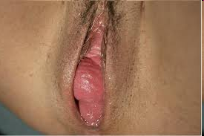
Sestup pánevních orgánů u žen
Diagnostika
Gynekologické vyšetření ! - aspexe, palpace - vyšetření per speculam, per rectum
Ultrazvuk - paravaginální defekt, avulze
Magnetická rezonance (MRI)
Urodynamické vyšetření
Elektromyografie

Slide 19
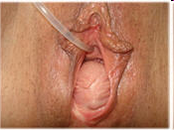
Sestup pánevních orgánů u žen
Terapie
Konzervativní
Chirurgická
Rozhodovací faktory
Děloha (ano/ne) , typ hysterektomie - způsob závěsu pochvy při operaci - vag., abd., LSK … typ závěsu
Pochva – typ a stupeň sestupu - vita sexualis, vedoucí bod sestupu, délka poševního pahýlu
Další příznaky – zejména inkontinence
Komorbidity, operační rizika

Slide 20
Sestup pánevních orgánů u žen
Terapie – chirurgická 1
Klasické operační techniky
Vaginální hysterectomie se závěsem pochvy
Rekonstrukce pochvy - poševní „plastiky“
Závěs pochvy (dělohy) poševní cestou Závěs pochvy (dělohy) břišní cestou Uzávěr pochvy (semi) kolpo-kleisis

Slide 21
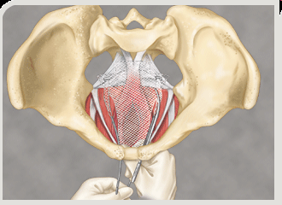
Sestup pánevních orgánů u žen
Terapie – chirurgická 2
Moderní chirurgické postupy
Využití implantátů neboli síťí (sítěk) z angl. „mesh
Náhrada „insuficientní“ svalové a vazivové tkáně
Cizorodý materiál – polyprolylen
Optimální velikost „oček“ sítě klasifikace dle Amida (class I.)
Fixace k zavedeným pánevním strukturám

Slide 22
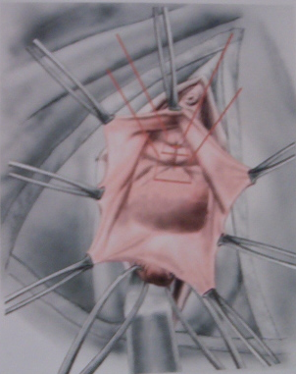
Sestup pánevních orgánů u žen
Poševní plastiky, závěs pahýlu
Výhody
Technicky jednodušší provedení
Menší materiálové náklady
Běžné instrumentárium
Minimum operačních komplikací
Nevýhody
Inkontinence moči, urgence
Časná recidiva onemocnění
podpůrné U stehy pod uretru

Slide 23
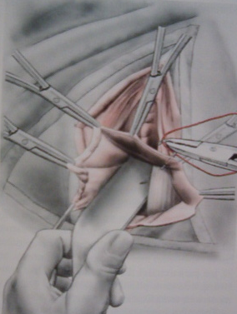
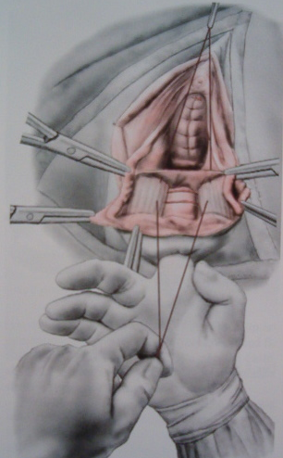
Identifikace a sblížení mm. levatores ani

Slide 24
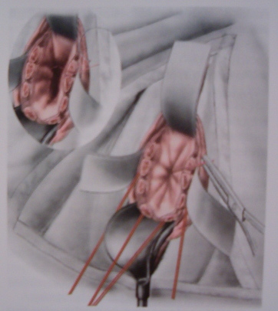
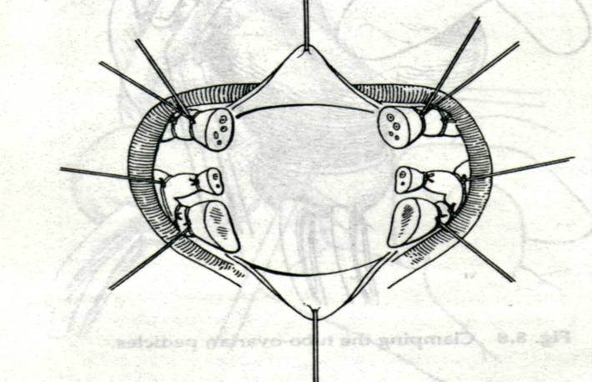
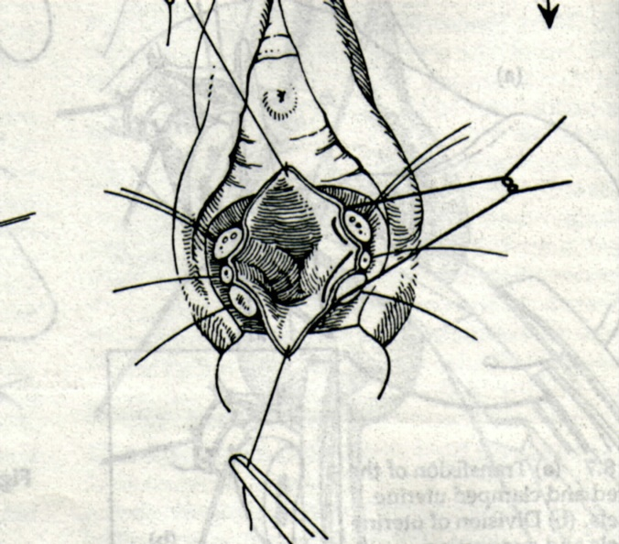
Závěs poševního pahýlu při vaginální hysterektomii

Slide 25
Závěr
Sestup pánevních orgánů je podmíněn poruchou funkce pánevního dna. Často postihuje ženy i v mladším věku, může být spojen s poruchou kontinence moči. Vyžaduje specifickou diagnostiku a léčbu.

